Slide 1
人脸特征提取
李根

Slide 2
人脸特征
计算机理解的矢量。
1.几何特征
2.代数特征

Slide 3
人脸特征
应用：
特征脸的最直接的应用就是人脸识别。在这个需求下，特征脸相比其他手段在效率方面比较有优势，因为特征脸的计算速度非常快，短时间就可以处理大量人脸。但是，特征脸在实际使用时有个问题，就是在不同的光照条件和成像角度时，会导致识别率大幅下降。因此，使用特征脸需限制使用者在统一的光照条件下使用正面图像进行识别

Slide 4
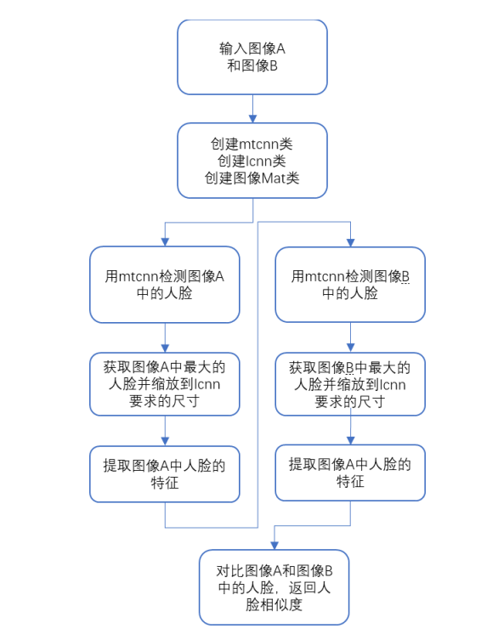
人脸特征比对
流程：

Slide 5

人脸特征
计算方法：
余弦值：$\frac{\vec{a}\vec{b}}{\left|\vec{a}\right|\left|\vec{b}\right|}$
欧式距离：$\left|\vec{a}-\vec{b}\right|$

Slide 6
人脸特征
常用方法：
机器学习
深度学习
预处理：
人脸检测

Slide 7
人脸特征
算法：
传统算法：
PCA算法
深度学习框架：
LightCNN

Slide 8
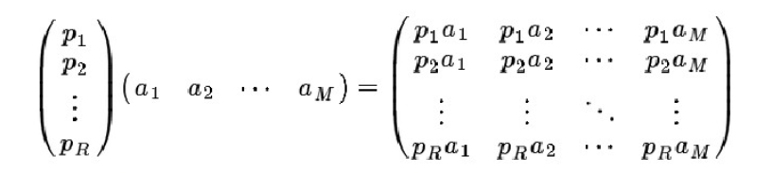
PCA算法
基变换：
一般的，如果我们有M个N维向量，想将其变换为由R个N维向量表示的新空间中，那么首先将R个基按行组成矩阵A，然后将向量按列组成矩阵B，那么两矩阵的乘积AB就是变换结果，其中AB的第m列为A中第m列变换后的结果。
数学表示为：

Slide 9

PCA算法
方差：
基变换后投影值尽可能分散，而这种分散程度，可以用数学上的方差来表述。此处，一组数据的方差可以看做是每个元素与这组数据均值的差的平方和的均值，即：
于是上面的问题被形式化表述为：基变换后，使得所有数据变换为这个基上的坐标表示后，方差值最大

Slide 10
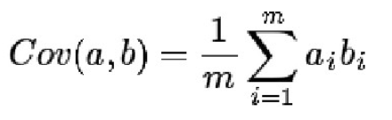
PCA算法
协方差：
从直观上说，让两个字段(维)尽可能表示更多的原始信息，我们是不希望它们之间存在（线性）相关性的，因为相关性意味着两个字段不是完全独立，必然存在重复表示的信息。
数学上可以用两个字段的协方差表示其相关性，由于已经让每个字段均值为0，则：
降维问题的优化目标：将一组N维向量降为R维（R大于0，小于N），其目标是选择R个单位（模为1）正交基，使得原始数据变换到这组基上后，各字段两两间协方差为0，而字段的方差则尽可能大（在正交的约束下，取最大的K个方差）。

Slide 11
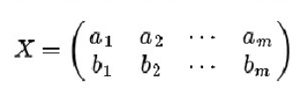
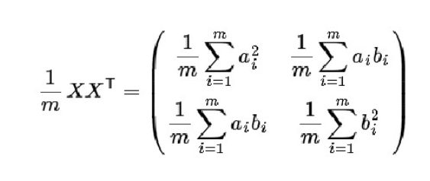
PCA算法
协方差矩阵：

Slide 12
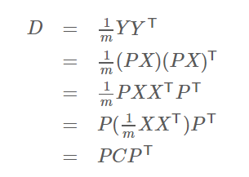
PCA算法
协方差矩阵对角化：
原始数据矩阵X对应的协方差矩阵为C，而P是一组基按行组成的矩阵，设Y=PX，则Y为X对P做基变换后的数据。设Y的协方差矩阵为D，我们推导一下D与C的关系

Slide 13

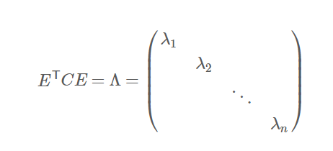
PCA算法
协方差矩阵对角化：
实对称矩阵的性质：
1）实对称矩阵不同特征值对应的特征向量必然正交
2）设特征向量λ重数为r，则必然存在r个线性无关的特征向量对应于λ，因此可以将这r个特征向量单位正交化

Slide 14
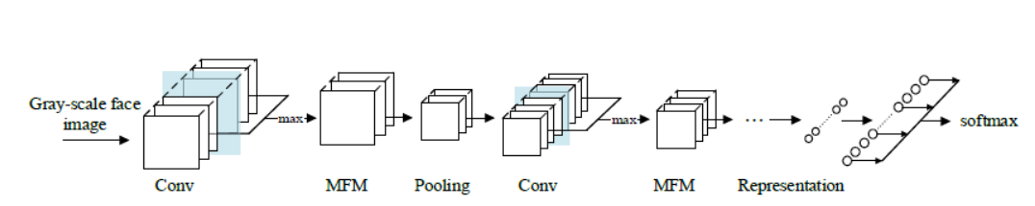
LightCNN

Slide 15
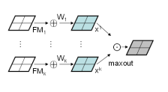
LightCNN
Max-Feature-Map激活函数

Slide 16
LightCNN
语义自助
通过预训练的深度网络自动重新标记训练数据

Slide 17
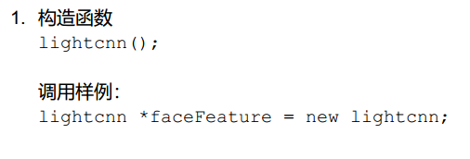
LightCNN
接口说明

Slide 18
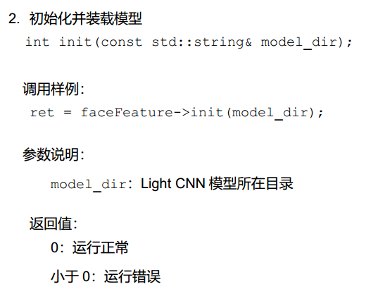
LightCNN
接口说明

Slide 19
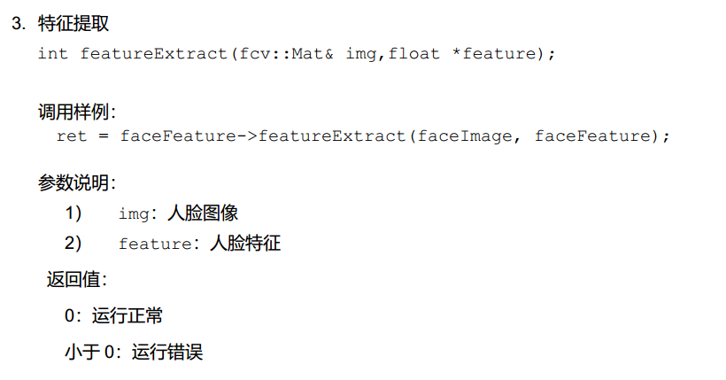
LightCNN
接口说明

Slide 20
实践
计算两张照片的人脸相似度

